Slide 1
Plan National de Formation – 02 décembre 2020
CYCLE TERMINAL DES SCIENCES DE L’INGÉNIEUR
Liaison entre le projet de 48h et l’épreuve du grand oral

Slide 2
Les cinq premières minutes du Grand Oral
L’élève a travaillé durant son projet sur un prototype de four solaire.
Le jury sélectionne une question parmi les 2 proposées :
Q1 : Comment optimiser la cuisson des aliments en fonction du lieu où nous nous trouvons et du moment choisi ? Q2 : Dans quelle mesure l’énergie solaire peut-elle supplanter les énergies fossiles dans la cuisson des aliments ?
Notes:
La question Q1 est plutôt orientée math = problème de positionnement des panneaux et orientation ; optique géométrique, utilisation de GeoGebra, etc...
La question Q2 peut se traduire par : est-ce que le four possède une puissance thermique suffisante pour la cuisson des aliments ? plutôt SI = calcul de puissance et rendement, étude du rayonnement solaire, isolation des panneaux et pertes thermiques etc...)
Pour le PNF : choix de la Q2

Slide 3
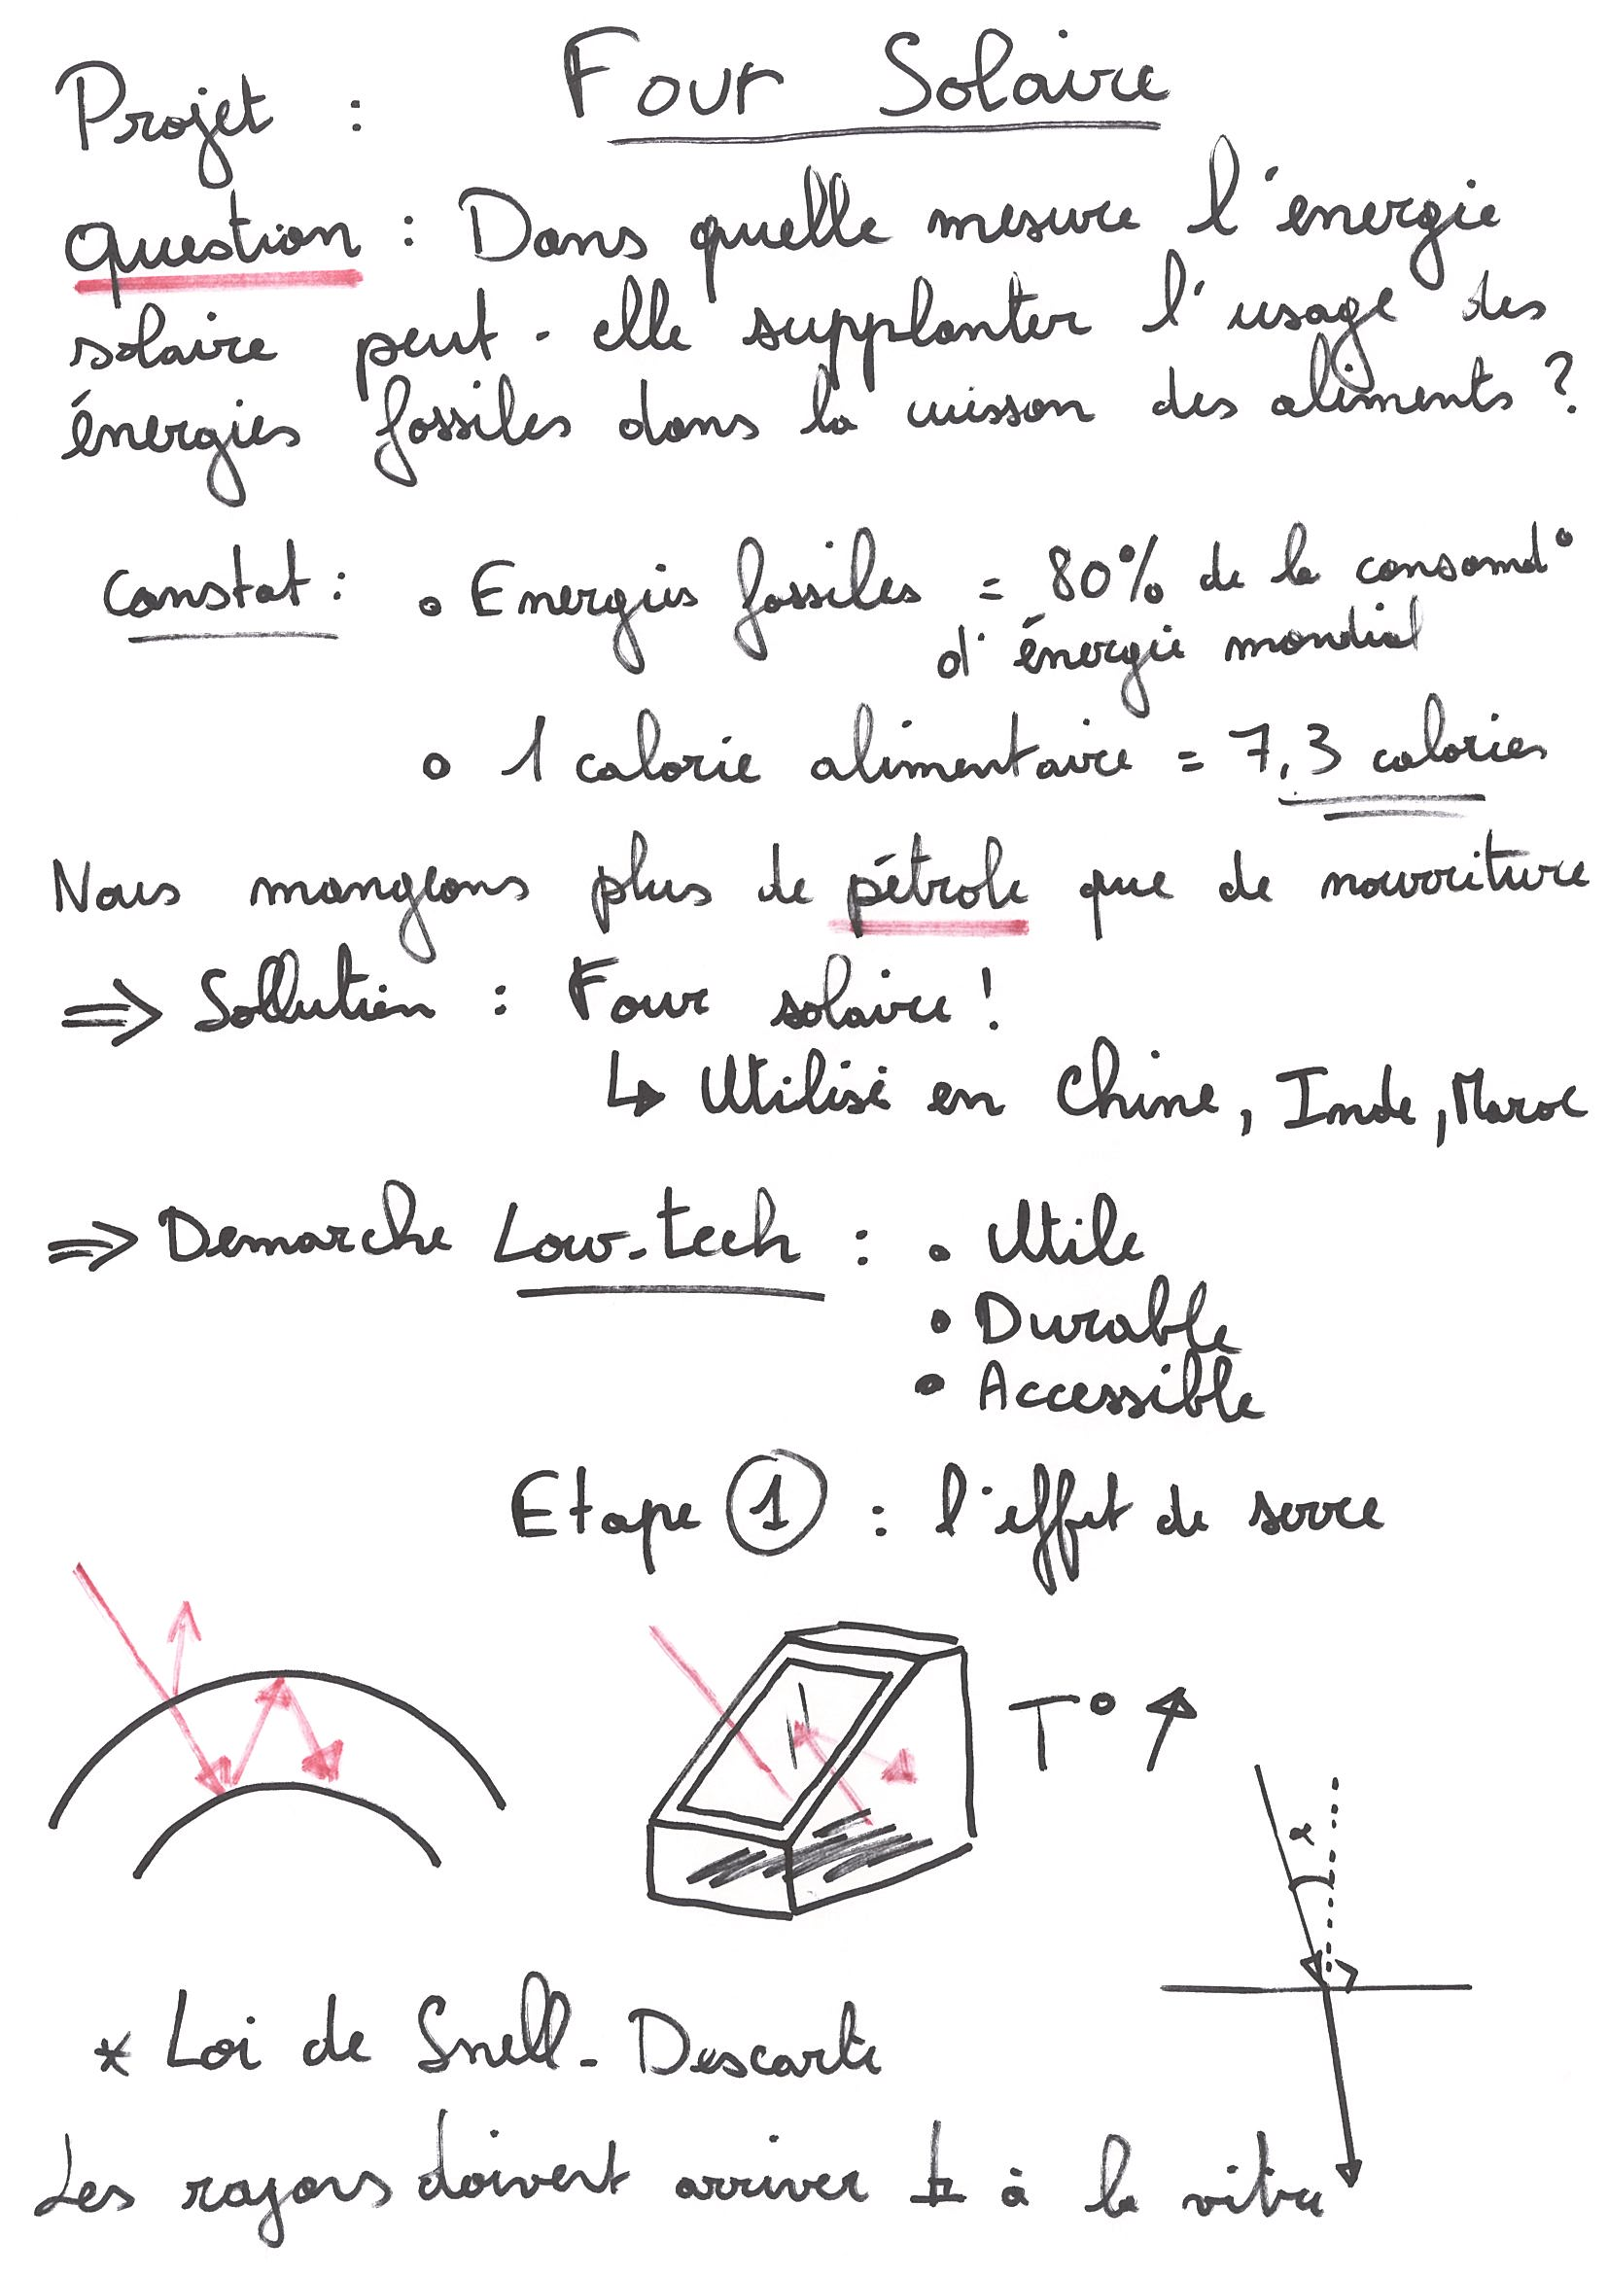
Les cinq premières minutes du Grand Oral
Durant les 20 minutes de préparation, l’élève a préparé sur la feuille A4, ce document de présentation en recto-verso.

Slide 4
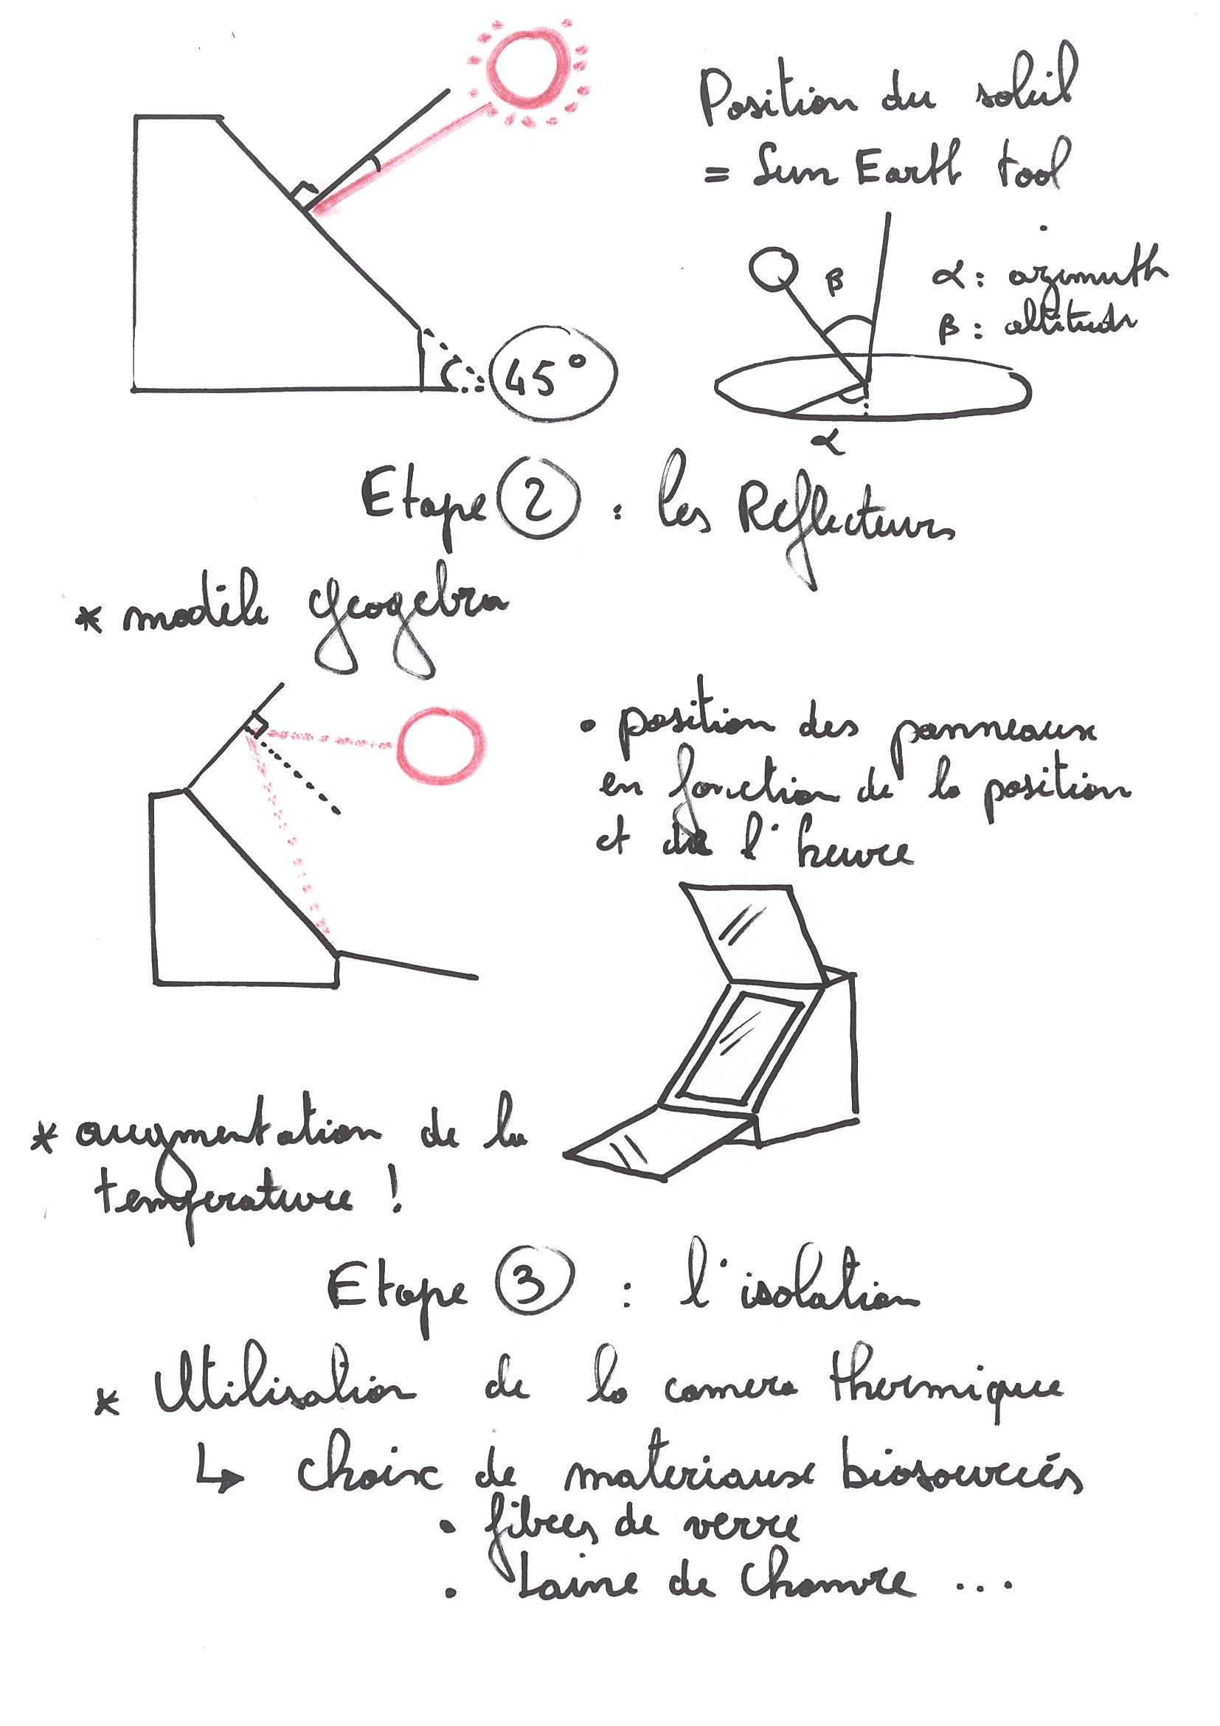
Les cinq premières minutes du Grand Oral
Durant les 20 minutes de préparation, l’élève a préparé sur la feuille A4, ce document de présentation en recto-verso.

Slide 5
Le deuxième temps du Grand Oral
10 minutes d'échange entre le candidat et les 2 membres du jury
Le jury interroge ensuite le candidat pour l'amener à préciser et à approfondir sa pensée. Il peut interroger le candidat sur toute partie du programme du cycle terminal de ses enseignements de spécialité et évaluer ainsi la solidité des connaissances et les capacités argumentatives du candidat.

Slide 6
Le troisième temps du grand oral
Le candidat explique en quoi la question traitée éclaire son projet de poursuite d'études, voire son projet professionnel. Il expose les différentes étapes de la maturation de son projet (rencontres, engagements, stages, mobilité internationale, intérêt pour les enseignements communs, choix de ses spécialités, etc.) et la manière dont il souhaite le mener après le baccalauréat.
Le jury mesure la capacité du candidat à conduire et exprimer une réflexion personnelle témoignant de sa curiosité intellectuelle et de son aptitude à exprimer ses motivations.
Notes:
Ce dernier temps est porté, pour sa préparation, par l’ensemble de l’équipe pédagogique et pas uniquement par les enseignants des deux spécialités choisies par l’élève en terminale.

Slide 7
Place du projet en terminale
Les textes :
Le programme de sciences de l’ingénieur
L’arrêté relatif aux épreuves du baccalauréat session 2021
La note de service définissant l’épreuve
Le jury est composé de deux professeurs de disciplines différentes, dont l'un représente l'un des deux enseignements de spécialité du candidat et l'autre représente l'autre enseignement de spécialité ou l'un des enseignements communs, ou est professeur-documentaliste.
La préparation au grand oral :
5’ de présentation
10’ d’échanges
5’ orientation
Les revues de projet
Notes:
Projet de 48h plutôt (?) dans la dernière partie de l’année, après les épreuves écrites de spécialités.
Le projet peut servir de support pour l’épreuve du grand oral.
Le jury peut ne pas comporter de professeur de SI pour nos élèves ! Risque donc que la question spécifique SI ne soit pas retenue ! D’où l’intérêt de proposer des questions mixtes portant sur les deux spécialités ?

Slide 8
Place du projet en terminale
Le séminaire de janvier 2019 proposait une répartition du projet en 4 temps de 12h répartis globalement de décembre à juin :
Écrit de Terminale
Séquence 7
Séquence 8
Séquence 9
PROJET 12H
Séquence 10
PROJET 12H
Séquence 11
PROJET 12H
Séquence 12
PROJET 12H
Séquence 13
4 semaines
3 semaines
4 semaines
3 semaines
3 semaines
3 semaines
4 semaines
Les structures, enveloppes et systèmes mécaniques
Les produits intelligents
Les réseaux et l’internet des objets
Les mobilités collectives
L’homme augmenté
L’énergie au service des territoires
Mobilités des personnes et des biens
Grand oral
Entre la fin des épreuves écrites de spécialités et l’épreuve de philosophie, il y a entre 9 et 10 semaines de cours permettant également la réalisation complète du projet sur cette période (diapo suivante).
Un mix des deux propositions est donc possible.

Slide 9
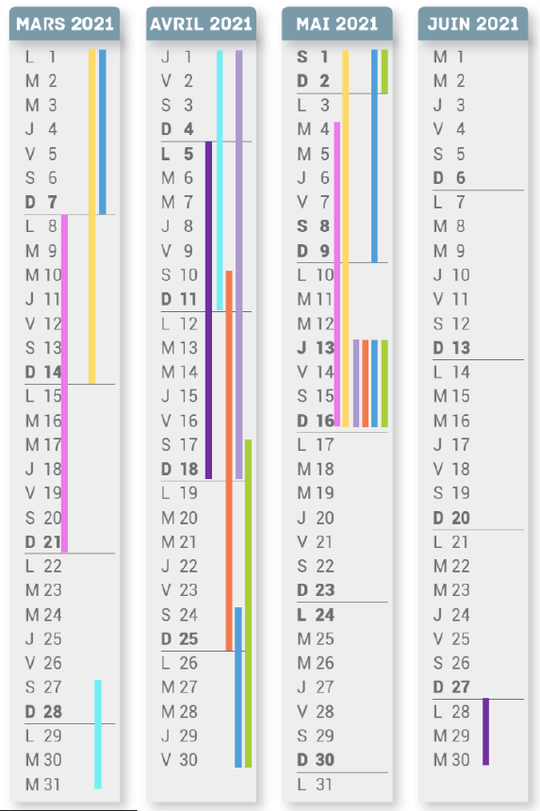
Place du projet en terminale
Écrits enseignements de spécialité
Philo
Grand oral
Du 21 juin au 2 juillet
Écrits enseignements de spécialité (Réunion)
Notes:
Entre le 17 mars et le 17 juin (date de l’épreuve de philosophie), il y a de 9 (Réunion) à 10 semaines permettant de réellement travailler 48h sur le projet et de tenir des revues de projet et de une à deux simulations d’oral type grand oral.
Il est donc possible d’anticiper le choix du support de projet et des deux questions en amont du 15 mars.

Slide 10
L’organisation du projet en terminale
Constitution des groupes de 2, 3 ou 4 élèves
Modélisation – Réalisation – Mesures
Choix des problématiques des projets
Simulation oraux blancs du grand oral
Début du projet
Grand Oral
12h
36h
Revue de projet
Revue de projet
Matériel nécessaire ?
Notes 3e trimestre
Lien entre les deux spécialités ?
Validation des questions tamponnée par l’établissement
Rédaction des questions du grand oral

Slide 11
Les programmes des deux principales spécialités associées
Les compétences dans les « trois » spécialités
Sciences de l’ingénieur | Sciences physiques (pour SI) | Mathématiques
Innover | S’approprier | Chercher, expérimenter, en particulier à l’aide d’outils logiciels
Analyser | Analyser / Raisonner | Modéliser, faire une simulation, valider ou invalider un modèle
Modéliser et résoudre | Réaliser | Représenter, choisir un cadre (numérique, algébrique, géométrique …), changer de registre
Expérimenter et simuler | Valider | Raisonner, démontrer, trouver des résultats partiels et les mettre en perspective
Communiquer | Communiquer | Calculer, appliquer des techniques et mettre en œuvre des algorithmes
 |  | Communiquer un résultat par oral ou par écrit, expliquer une démarche
Notes:
On retrouve des compétences similaires dans chaque programme.

Slide 12
Pistes pour les deux questions du candidat
Au début de l'épreuve, le candidat présente au jury deux questions.
Ces questions portent sur les deux enseignements de spécialité soit pris isolément, soit abordés de manière transversale. Elles mettent en lumière un des grands enjeux du ou des programmes de ces enseignements. Elles sont adossées à tout ou partie du programme du cycle terminal. Pour les candidats scolarisés, elles ont été élaborées et préparées par le candidat avec ses professeurs et, s'il le souhaite, avec d'autres élèves.
Les questions sont transmises au jury, par le candidat, sur une feuille signée par les professeurs des enseignements de spécialité du candidat et portant le cachet de son établissement d'origine.
Le jury choisit une des deux questions. Le candidat dispose de 20 minutes de préparation pour mettre en ordre ses idées et réaliser, s'il le souhaite, un support qu'il remettra au jury sur une feuille qui lui est fournie. Ce support ne fait pas l'objet d'une évaluation. L'exposé du candidat se fait sans note.
Le candidat explique pourquoi il a choisi de préparer cette question pendant sa formation, puis il la développe et y répond.
Le jury évalue les capacités argumentatives et les qualités oratoires du candidat.
Notes:
Le traitement de la question par le candidat répond au « pourquoi » avant de répondre au « comment ».

Slide 13
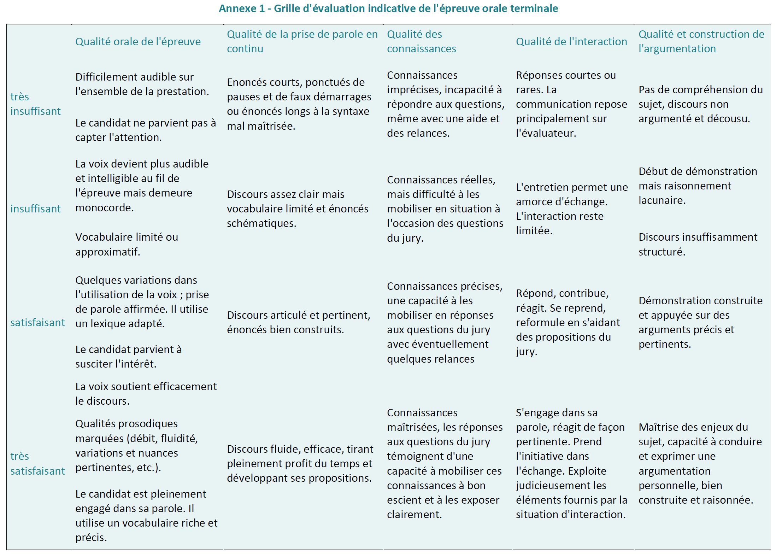
Pistes pour les deux questions du candidat
Notes:
Annexe 1 - Grille d'évaluation « indicative » de l'épreuve orale terminale
Le jury pourra s’appuyer sur cette grille pour évaluer le candidat. Dans cette grille, l’évaluation des connaissances ne représente que 20% de l’évaluation. On est bien dans un oral de communication et d’argumentation. On retrouve bien dans la dernière colonne l’aspect « argumentation » qui s’appuie sur, ici encore, des connaissances.

Slide 14
Pistes pour les deux questions du candidat
Les thématiques du programme SI :
Les territoires et les produits intelligents, la mobilité des personnes et des biens :
- les structures et les enveloppes ;
- les réseaux de communication et d’énergie ;
- les objets connectés, l’internet des objets ;
- les mobilités des personnes et des biens.
L’homme assisté, réparé, augmenté :
- les produits d’assistance pour la santé et la sécurité ;
- l’aide et la compensation du handicap ;
- l’augmentation des performances du corps humain.
- Le design responsable et le prototypage de produits innovants :
- l’ingénierie design de produits innovants ;
- le prototypage d’une solution imaginée en réalité matérielle ou virtuelle ;
- les applications numériques nomades.

Slide 15
Pistes pour les deux questions du candidat
Sciences de l’ingénieur |  | Sciences physiques (pour SI) | Mathématiques
Les territoires et les produits intelligents, la mobilité des personnes et des biens : - les structures et les enveloppes ; - les réseaux de communication et d’énergie ; - les objets connectés, l’internet des objets ; - les mobilités des personnes et des biens. | Innover | S’approprier | Chercher, expérimenter, en particulier à l’aide d’outils logiciels
 | Analyser | Analyser / Raisonner | Modéliser, faire une simulation, valider ou invalider un modèle
L’homme assisté, réparé, augmenté : - les produits d’assistance pour la santé et la sécurité ; - l’aide et la compensation du handicap ; - l’augmentation des performances du corps humain. | Modéliser et résoudre | Réaliser | Représenter, choisir un cadre (numérique, algébrique, géométrique …), changer de registre
 | Expérimenter et simuler | Valider | Raisonner, démontrer, trouver des résultats partiels et les mettre en perspective
- Le design responsable et le prototypage de produits innovants : - l’ingénierie design de produits innovants ; - le prototypage d’une solution imaginée en réalité matérielle ou virtuelle ; - les applications numériques nomades. | Communiquer | Communiquer | Calculer, appliquer des techniques et mettre en œuvre des algorithmes
 |  |  | Communiquer un résultat par oral ou par écrit, expliquer une démarche
Notes:
La mise en relation des thématiques du programme de SI et des compétences des trois programmes permet de rechercher des pistes de questionnement. Les élèves peuvent et doivent être associés à cette recherche.

Slide 16
Pistes pour les deux questions du candidat
Il faut prendre garde à ne pas confondre question sociétale et problématique à laquelle cherche à répondre un projet.
Ainsi, un projet pourra répondre en partie à une question sociétale mais ne pourra – en général – pas y répondre dans sa globalité. Par exemple :
Question sociétale de type Grand Oral | Problématique possible pour un projet en SI
Comment la prise en compte des contraintes environnementales se traduit-elle dans l’éco conception des constructions ? | Comment réduire les pertes énergétiques d’un bâtiment ?
Le développement massif des Énergies Renouvelables est-il une solution pour répondre de façon équitable et durable aux besoins de tous les humains ? | En quoi un four solaire peut-il participer à la réduction des émissions de gaz à effet de serre ? Quelle équivalence en rejet de CO2, l'utilisation d'un four solaire « optimisé » permet-elle d'atteindre ?
Les outils numériques peuvent-ils contribuer à développer la pratique sportive ? | Comment faire de son téléphone portable un outil d’aide et de suivi pour sa pratique sportive ?

Slide 17
Pistes pour les deux questions du candidat
Question sociétale de type Grand Oral | Problématique possible pour un projet en SI
En quoi l’ingénieur peut-il participer à l’inclusion de personnes en situation de handicap ? | Comment aider une personne devenue malvoyante suite à un accident ? Peut-on imprimer en braille un texte scanné par son smartphone ?
En quoi les solutions d’ingénierie peuvent-elle contribuer à améliorer la qualité de l’alimentation des populations très isolées en Afrique (ou ailleurs) ? | Peut-on se passer de source d’énergie non renouvelable pour la cuisson des aliments ?
Quelles relations peut-on établir entre l'évolution de la technologie et l'évolution des besoins des personnes ? | Comment mes outils de communication (PC, smartphone) peuvent-ils m’aider à suivre des cours à distance?
En quoi les solutions d’ingénierie peuvent-elles apporter des solutions de mobilité respectueuse de l’environnement ? | La voiture électrique permet-elle vraiment de diminuer l’impact carbone d’une famille ?

Slide 18
Quelques sources d’inspiration et d’information…
ONU « les 17 objectifs de développement durable » :
https://www.un.org/sustainabledevelopment/fr/objectifs-de-developpement-durable/
- Divers liens :
http://www.territoires-intelligents.fr/
L’homme augmenté fondation mines telecom
La FAQ :
FAQ-Grand-oral_enseignants.pdf
Le site du ministère :
https://www.education.gouv.fr/baccalaureat-comment-se-passe-le-grand-oral-100028
http://quandjepasselebac.education.fr/faq-grand-oral/

